Slide 1
Dicas Gerais para Textos e Apresentações
CAP 242
Pedro R. Andrade

Slide 2
Nome Científico
Use sempre o mesmo nome em suas produções científicas
Facilite a identificação e citação do seu nome
Pedro Ribeiro de Andrade Neto
Citação correta: de Andrade Neto, P. R.
Como autores citam: Neto, P. R. A. D.; Andrade Neto, P. R.
Pedro R. Andrade
Apenas uma forma de citar: Andrade, P. R.

Slide 3
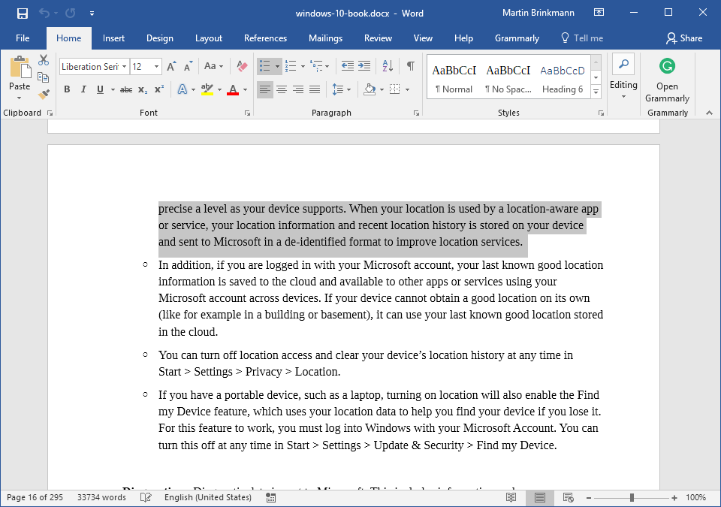
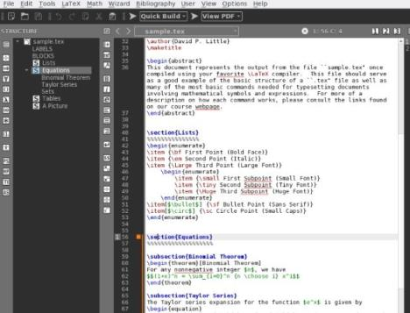
Qual editor usar?
LaTeX
Word
BrOffice

Slide 4
Texto deve ser compilável
Termos devem ser definidos antes de serem usados e apenas uma vez
Consistência nos nomes
Todo acrônimo deve ser explicitamente definido na primeira vez que aparece
Abstract não conta como parte do texto

Slide 5
Referências
Demonstram conhecimento
Delegam responsabilidade
Tipos de citação
“Texto com as mesmas palavras da referência” (Ref, 2000) (use com parcimônia)
Texto com as suas próprias palavras (Ref, 2000)
Melhor local da frase para inserir a referência é imediatamente antes de pausas

Slide 6
Evite órfãos
Linha com uma palavra
Página com uma linha
Parágrafo com uma frase
Capítulo com uma seção
Seção com uma subseção
Seção/Subseção com um parágrafo
Lista com um elemento

Slide 7
Título e texto
O texto não conhece o título!
Exemplo de início de seção:
CLIMA
É definido como a descrição estatística em termos da média e variabilidade de quantidades relevantes ao longo de um período de tempo. [...]

Slide 8
Título e texto
O texto não conhece o título!
Exemplo de início de seção:
CLIMA
O clima é definido como a descrição estatística em termos da média e variabilidade de quantidades relevantes ao longo de um período de tempo. [...]

Slide 9
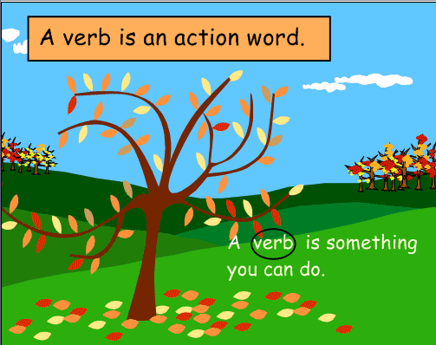
Abuse dos verbos e modere nos substantivos
Nominalizações: substantivos derivados de verbos
discover discovery
move movement
resist resistance
react reaction
fail failure
refuse refusal
think thought
Evite as nominalizações. Use sempre os verbos originais.

Slide 10
Separação entre contribuição e implementação
Algoritmo/Modelo vs. Implementação
Arquitetura vs. Software
O que vs. Como
Separar o primeiro do segundo
O resultado do modelo -> O resultado da simulação do modelo

Slide 11
Terminologia
Ideia:
Algoritmo
Método
Mecanismo
Arquitetura
Modelo
Política
Todos são termos diferentes. Seja consistente.
Implementação:
Programa
Toolbox
Ferramenta
Pacote
Plugin
Módulo

Slide 12
Evite jargões/informalidades

Slide 13
Números
Um a dez por extenso
Números muito grandes/pequenos usar notação científica
Evite casas decimais sem importância
Atenção especial a unidades de medida

Slide 14
Remova tudo que for desnecessário
Este é um algoritmo que [...] -> Este algoritmo [...]
[...] de forma rápida -> [...] rapidamente
[...] devido ao fato que [...] -> [...] porque [...]
[...] utiliza [...] -> [...] usa [...]

Slide 15
Espaço
Símbolo | Quando?
Vírgula | Depois
Ponto | Depois
Abre parênteses | Antes
Fecha parênteses | Depois
Abre aspas | Antes
Fecha aspas | Depois

Slide 16
Corretor Ortográfico
Use corretor ortográfico
Use corretor ortográfico
Use corrtor ortográfico
Use corretor ortogárfico
Use corretor ortográfco
Use corretor ortografico
Use corrector ortográfico

Slide 17
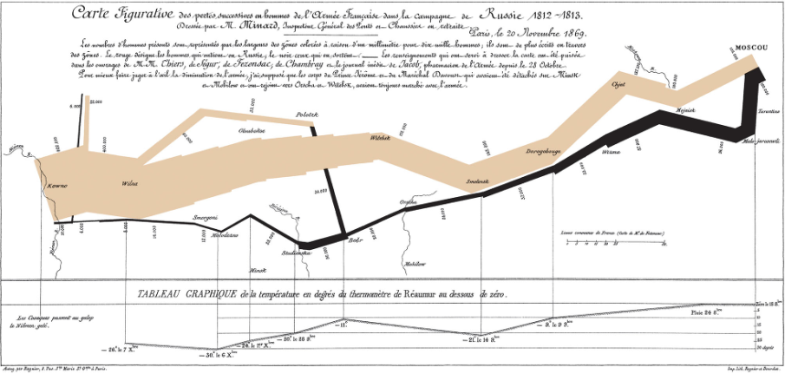
Gráficos

Slide 18
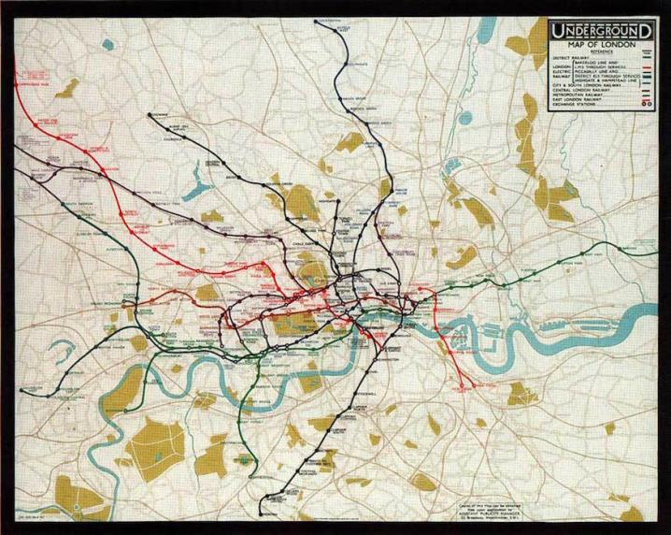
Mapas
Fonte: https://londonist.com/2016/05/the-history-of-the-tube-map

Slide 19
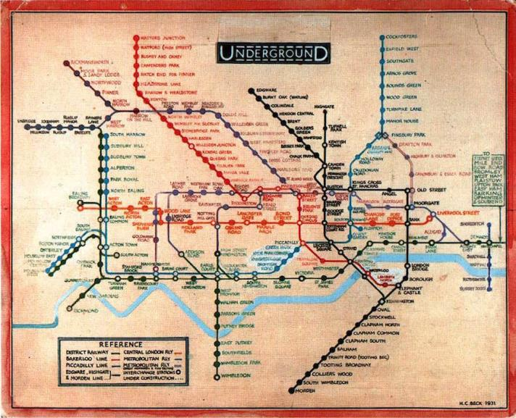
Mapas
Fonte: https://londonist.com/2016/05/the-history-of-the-tube-map

Slide 20
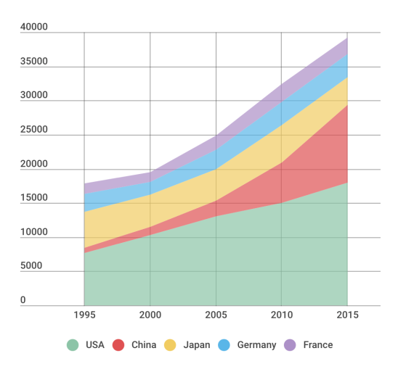
O que falta neste gráfico?

Slide 21
O que falta neste gráfico?
Todo gráfico deve ter legenda, nomes nos eixos e unidades de medida quando necessários

Slide 22
Cores
Consistência de cores ao logo do documento
Verifique semânticas usuais (verde para floresta, vermelho para desmatamento)
Evite amarelo em apresentações (pode não aparecer)

Slide 23
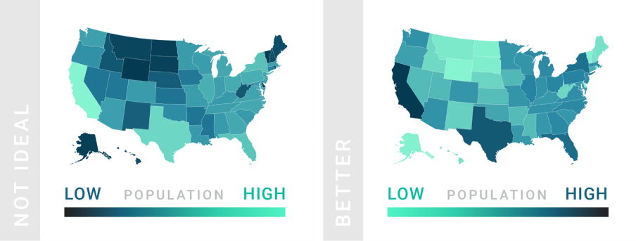
Cores escuras para valores maiores
https://blog.datawrapper.de/colors/

Slide 24
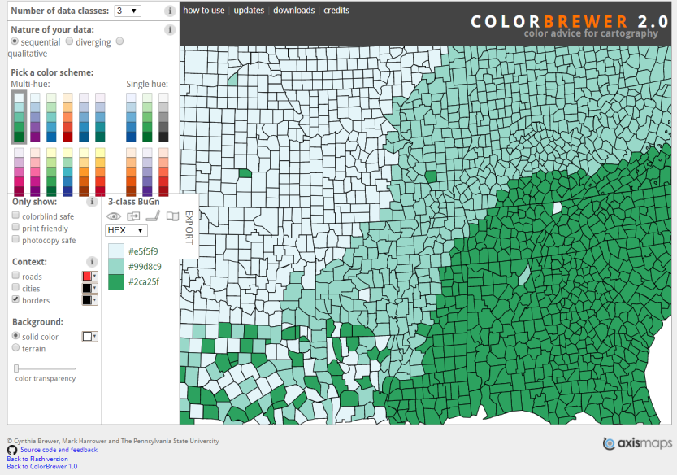
ColorBrewer

Slide 25
Apresentações
Canal visual x canal auditivo
Para quem é a apresentação?
Mais imagens, menos texto
Evite bullets (como este slide)
1 a 2 slides por minuto (em média)
Cuidado com informalidades
Quanto mais apresentar melhor

